Slide 1




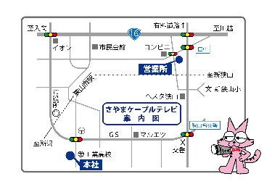
当日申込限定特典付き！
格安スマホ
デビュー応援！イベント開催
２０１９／３／２１（祝）学生さま特別企画！
お子さまの
スマートフォン購入を検討中の
保護者さま
必見です！
来店者全員に
ステキな
プレゼント！
無料抽選会もお楽しみに！
電話予約優先
ご来店、お待ちしております！
時間：９：３０～１７：００
場所：狭山ケーブルテレビ
営業所1F(狭山市狭山20-1）
お問合せ：04-2954-2200
◎１８歳未満の方は保護者の方とご一緒にお越し下さい。（お申込みには保護者の方の ご本人様確認書類＋ご本人名義のお申込者クレジットカードが必要となります） ◎駐車場数に限りがございます。出来るだけ公共機関のご利用をお願いします。

